Slide 1
VẬT LÝ 10
CHƯƠNG VI:
CHUYỂN ĐỘNG TRÒN ĐỀU
BÀI 31:
ĐỘNG HỌC CỦA CHUYỂN ĐỘNG TRÒN ĐỀU

Slide 2
Khi xe mô tô đua vào khúc cua thì có những bộ phận nào của xe chuyển động tròn?

Slide 3
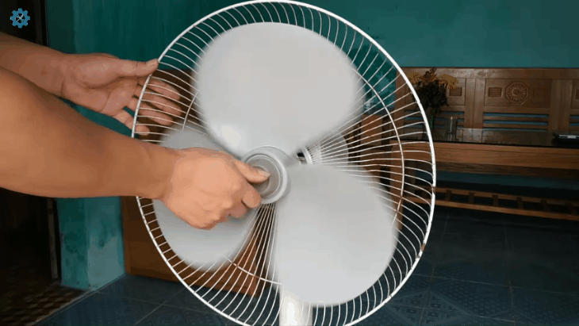
Hãy nêu một vài ví dụ về chuyển động tròn trong thực tế?

Slide 4
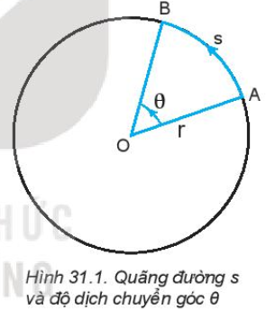
I. MÔ TẢ CHUYỂN ĐỘNG TRÒN
Trong toán học, mối quan hệ giữa quãng đường đi được s (độ dài cung tròn) với góc chắn tâm (độ dịch chuyển góc) và bán kính đường tròn:
𝞱$=\frac{s}{r}$ (1)
- Xét với quãng đường vật đi được một vòng tròn s $=2πr$, khi đó độ dịch chuyển góc:
$\text{θ}=\frac{2πr}{r}$=2$π$
- Do đó: ${360}^{0}=2π$
- Tương tự: ${180}^{0}=π$

Slide 5
I. MÔ TẢ CHUYỂN ĐỘNG TRÒN
- Quãng đường đi được và bán kính liên hệ thế nào khi vật chuyển động tròn có độ dịch chuyển góc 1rad?
𝞱$=1rad ⇒s=r$
Kết luận: Vậy, một rađian là góc ở tâm chắn cung có độ dài bằng bán kính đường tròn.

Slide 6
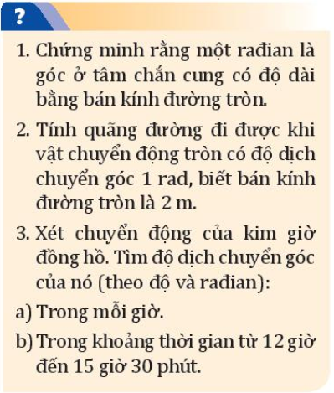
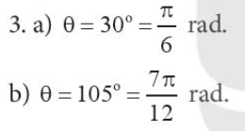
I. MÔ TẢ CHUYỂN ĐỘNG TRÒN

Slide 7
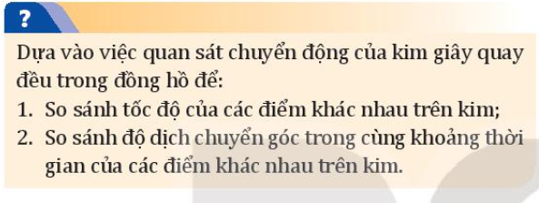
II. CHUYỂN ĐỘNG TRÒN ĐỀU. TỐC ĐỘ VÀ TỐC ĐỘ GÓC
1. Tốc độ
- Chuyển động tròn đều là chuyển động có quỹ đạo tròn và có tốc độ không thay đổi.
(2)

Slide 8
II. CHUYỂN ĐỘNG TRÒN ĐỀU. TỐC ĐỘ VÀ TỐC ĐỘ GÓC
2. Tốc độ góc
- Tốc độ góc trong chuyển động tròn đều bằng độ dịch chuyển góc trong một đơn vị thời gian
(3)
- Đơn vị thường dùng của tốc độ góc là rad/s
- Từ công thức (1), (2), (3), ta có:
(4)

Slide 9
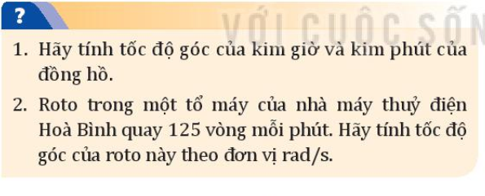
II. CHUYỂN ĐỘNG TRÒN ĐỀU. TỐC ĐỘ VÀ TỐC ĐỘ GÓC
2. Tốc độ góc
Vận dụng:
Nhóm 1: Tính tốc độ góc kim giờ
Nhóm 2: Tính tốc độ góc kim phút
Nhóm 3: Tính tốc độ góc của roto theo đơn vị rad/s

Slide 10
II. CHUYỂN ĐỘNG TRÒN ĐỀU. TỐC ĐỘ VÀ TỐC ĐỘ GÓC
2. Tốc độ góc
Nhóm 1: Tính tốc độ góc kim giờ
Nhóm 2: Tính tốc độ góc kim phút
Nhóm 3: Tính tốc độ góc của roto theo đơn vị rad/s

Slide 11
II. CHUYỂN ĐỘNG TRÒN ĐỀU. TỐC ĐỘ VÀ TỐC ĐỘ GÓC
2. Tốc độ góc
* Chú ý
- Chu kì quay (kí hiệu là T) trong chuyển động tròn đều là thời gian vật quay hết một vòng tròn.
- Tần số (kí hiệu là f) là số vòng vật quay được trong một giây. Đơn vị tần số là héc (Hz)
- Ta có:
(5)

Slide 12
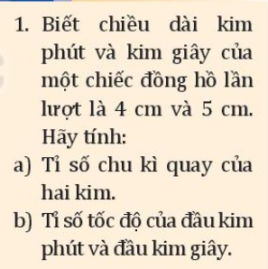
II. CHUYỂN ĐỘNG TRÒN ĐỀU. TỐC ĐỘ VÀ TỐC ĐỘ GÓC
2. Tốc độ góc
Vận dụng
Hướng dẫn giải:

Slide 13
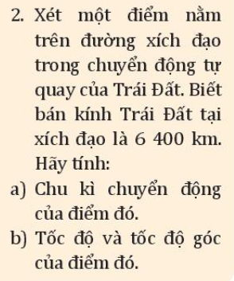
II. CHUYỂN ĐỘNG TRÒN ĐỀU. TỐC ĐỘ VÀ TỐC ĐỘ GÓC
2. Tốc độ góc
Hướng dẫn giải

Slide 14
III. VẬN TỐC TRONG CHUYỂN ĐỘNG TRÒN ĐỀU
- $Gọi \vec{∆d}$ là vectơ độ dịch chuyển, vectơ độ dịch chuyển $\vec{∆d}$ dùng để chỉ:
+ quãng đường đi được
+ hướng chuyển động
Vectơ vận tốc:
$$\vec{v}=\frac{\vec{∆d}}{∆t}$$
(6)
- Khi ∆t rất nhỏ, vecto độ dịch chuyển tiến đến trùng với tiếp tuyến của đường tròn, do đó tại mỗi thời điểm vecto vận tốc tức thời sẽ có phương trùng với tiếp tuyến của đường tròn

Slide 15
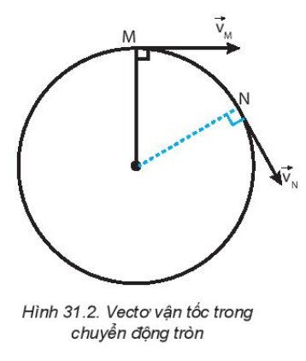
II. VẬN TỐC TRONG CHUYỂN ĐỘNG TRÒN ĐỀU
 Trong chuyển động tròn đều, độ lớn của vận tốc tức thời không đổi nhưng hướng luôn thay đổi. Vectơ vận tốc trong chuyển động tròn đều phương tiếp tuyến với đường tròn quỹ đạo.

Slide 16
II. VẬN TỐC TRONG CHUYỂN ĐỘNG TRÒN ĐỀU
Vận dụng

Slide 17
LUYỆN TẬP
Câu 1: Chuyển động của vật nào dưới đây được coi là chuyển động tròn đều?
A. Chuyển động quay của bánh xe ô tô khi đang hãm phanh.
B. Chuyển động quay của kim phút trên mặt đồng hồ chạy đúng giờ.
C. Chuyển động quay của điểm treo các ghế ngồi trên chiếc đu quay.
D. Chuyển động quay của cánh quạt khi vừa tắt điện.

Slide 18
LUYỆN TẬP
Câu 2: Chuyển động tròn đều có
A. vectơ vận tốc không đổi.
B. tốc độ phụ thuộc vào bán kính quỹ đạo.
C. tốc độ góc phụ thuộc vào bánh kính quỹ đạo.
D. độ lớn vận tốc luôn thay đổi.

Slide 19
LUYỆN TẬP
Câu 3: Trên mặt một chiếc đồng hồ treo tường, kim giờ dài 10 cm, kim phút dài 15 cm. Tốc độ góc của kim giờ và kim phút là:
A. 1,52.10⁻⁴ rad/s ; 1,82.10⁻³ rad/s.
B. 1,45.10⁻⁴ rad/s ; 1,74.10⁻³ rad/s.
C. 1,54.10⁻⁴ rad/s ; 1,91.10⁻³ rad/s.
D. 1,48.10⁻⁴ rad/s ; 1,78.10⁻³ rad/s.

Slide 20
LUYỆN TẬP
Câu 4: Một hòn đá buộc vào sợi dây có chiều dài 1 m, quay đều trong mặt phẳng thẳng đứng với tốc độ 60 vòng/phút. Thời gian để hòn đá quay hết một vòng là
A. 2 s. B. 1 s.
C. 3,14 s. D. 6,28 s.

Slide 21
LUYỆN TẬP
Câu 5: Theo giả thiết câu 4. Tốc độ của hòn đá bằng
A. 2 m/s. B. 3,14 m/s.
C. 6,28 m/s. D. 1 m/s.

Slide 22
CỦNG CỐ
Trong chuyển động tròn đều, độ lớn của vận tốc tức thời không đổi nhưng hướng luôn thay đổi.
Định nghĩa Rađian: Một rađian là góc ở tâm chắn cung có độ dài bằng bán kính đường tròn.
Chuyển động tròn đều là chuyển động có quỹ đạo tròn và có tốc độ không thay đổi.
ĐỘNG HỌC CỦA CHUYỂN ĐỘNG TRÒN ĐỀU
Tốc độ:
Tốc độ góc:

Slide 23
VẬN DỤNG
CH1: Khi chuyển động tròn đều, chất điểm có thay đổi vận tốc không? CH2: Hãy cho biết phương và chiều của vectơ vận tốc trong chuyển động tròn đều? CH3: Một chiếc xe hơi chuyển động trên đường nằm ngang, thì trước mặt xuất hiện một khúc cua. Bán kính khúc cua là r và hệ số ma sát nghỉ giữa bánh xe và mặt đường là µ. Hãy tìm tốc độ lớn nhất mà xe có thể thực hiện được việc ôm cua trên đoạn đường này.

